Slide 1
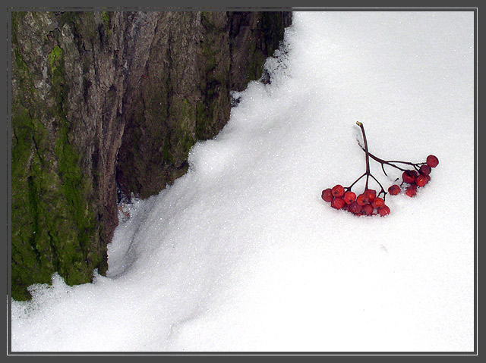
Стихотворение Е. Трутнева
«Первый снег.»

Slide 2
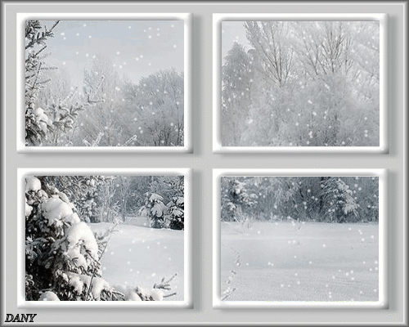
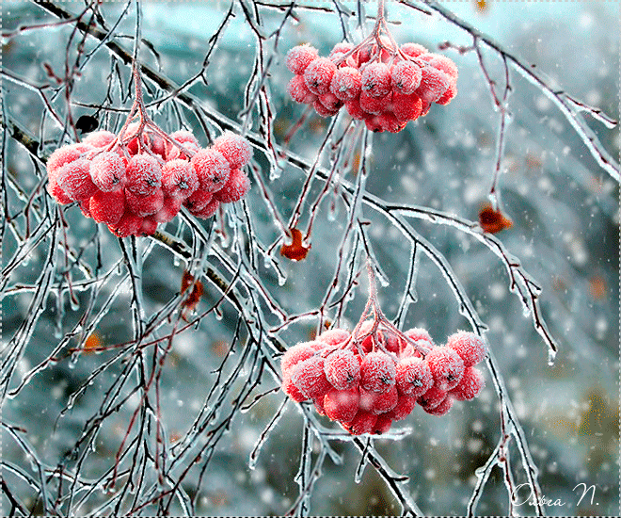
Е. Трутнева «Первый снег»
Что такое за окном? Сразу в доме посветлело! Это снег лежит ковром, Самый первый, самый белый! Вот о чем всю ночь свистел За моим окошком ветер! Он про снег сказать хотел И про то, что зиму встретил. Нарядилась и рябина В белый праздничный наряд. Только гроздья на вершине Ярче прежнего горят.

Slide 3
